Slide 1
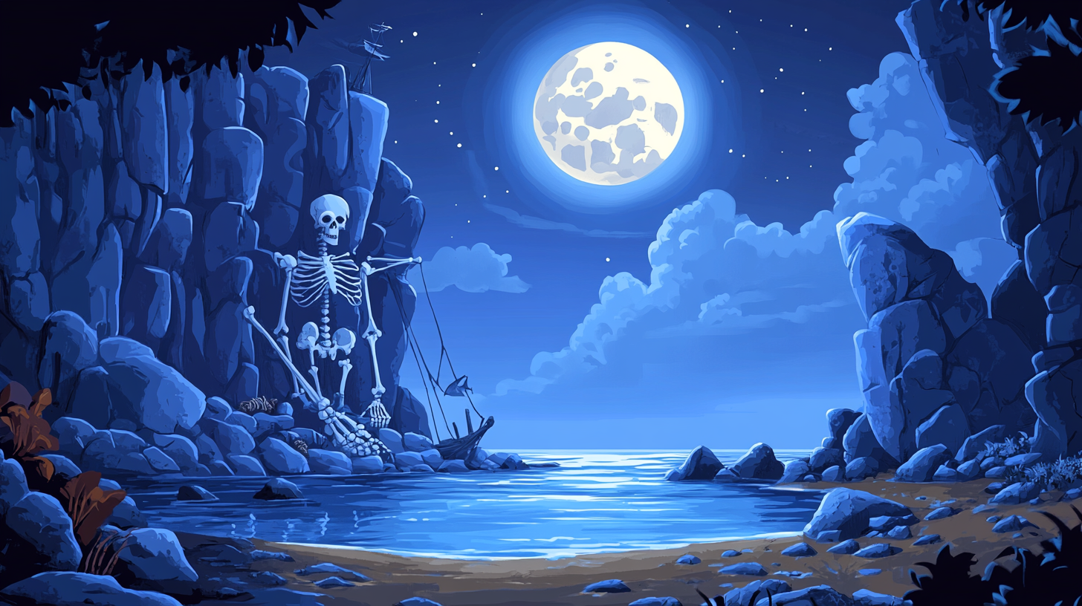








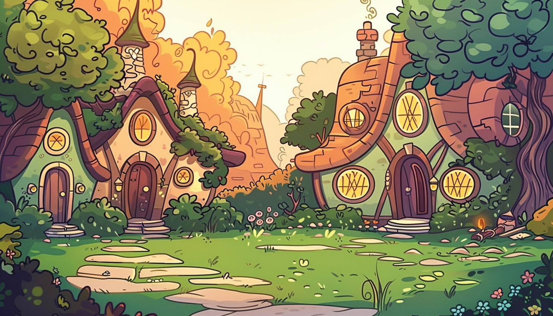











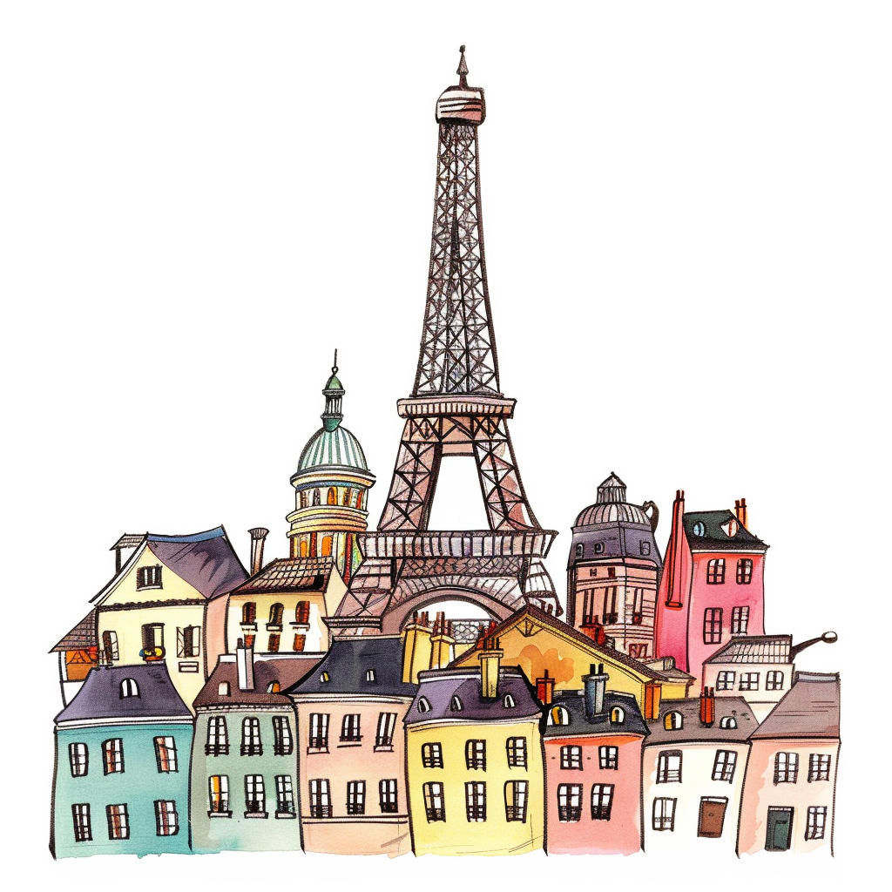


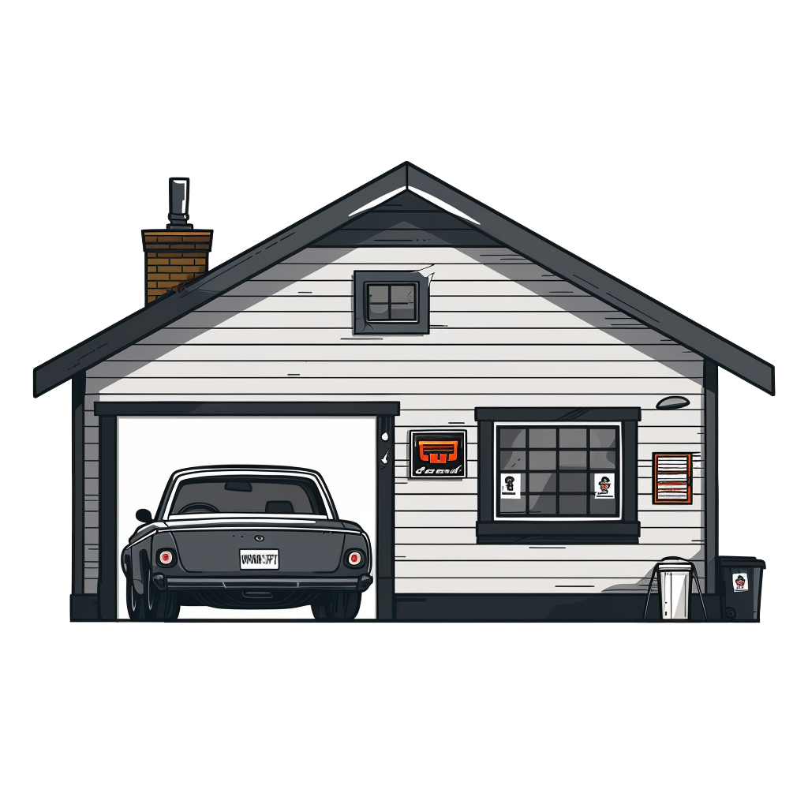





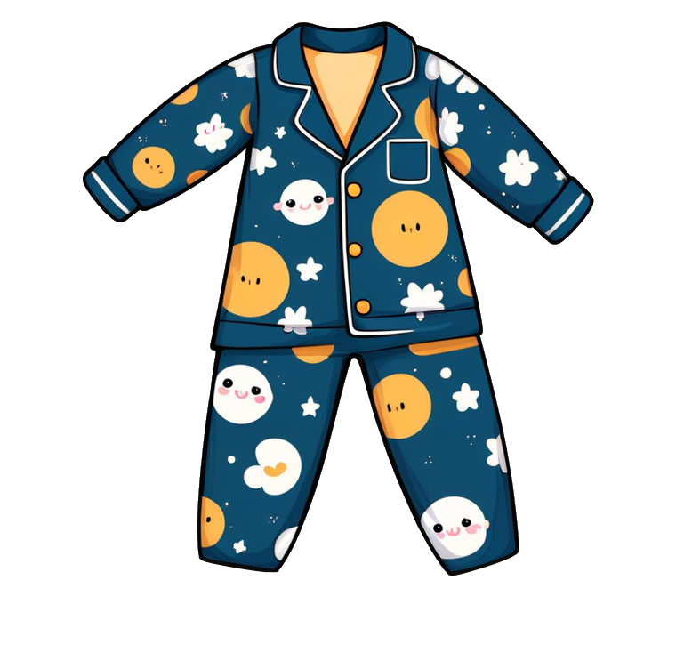






Мама ріже хліб…
Жора завіз мотоцикл у…
Жанна поділилася своїми…
У книжці написано про…
На березі лежить…
Жора купив жовту…
Жовтий джип заїхав у велику…
Лижник купив теплу…
Жан жує…
У дворі росте ніжний…
Жук сів на…
Жанна лежить на…

